Slide 1
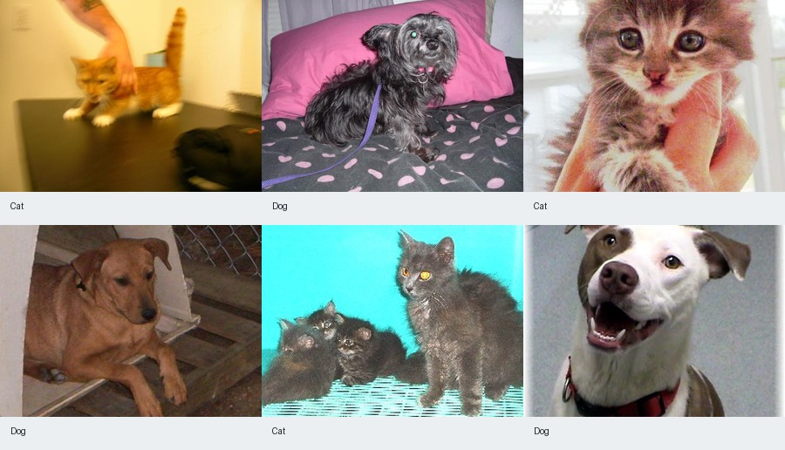
中期检查答辩 5分钟版
基于卷积神经网络的图片分类设计与开发
MindSpore + Cats vs Dogs + ShuffleNetV2
目标：完成猫狗二分类训练闭环
当前进展：数据清理、划分、训练框架、ShuffleNetV2 初步训练已完成
答辩重点：工程闭环与初步实验结果
讲述重点：项目对象、当前已完成内容、答辩主线。
1/6

Slide 2
技术路线
从原始图片到可复现实验结果
原始数据
→
数据清理
→
数据划分
→
manifest.csv
→
Dataloader
→
ShuffleNetV2
→
验证/测试
Manifest-first
配置驱动
闭环验证
训练阶段只读取 manifest 中固定的路径、标签和 split，避免临时扫目录造成划分混乱。
数据路径、模型、训练参数和运行环境都由 YAML 控制，便于切换实验。
已完成 train / val / test / checkpoint / metrics 输出流程。
图片建议：本页已经用流程图替代图片，无需额外放图。
2/6

Slide 3
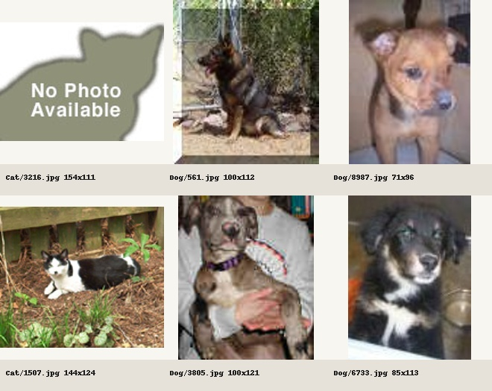
数据清理与划分结果
清理后数据量稳定，类别与 split 分布基本均衡
关键统计
原始有效图片
24,959
移除小图
514
清理后图片
24,445
训练集
19,556
验证集
2,444
测试集
2,445
转换 RGB
51
右图：小图样例预览，用于说明为何需要清理低质量图片。
图片建议：右侧放数据清理预览图或几张被移除的小图。
3/6

Slide 4
训练框架与 ShuffleNetV2
先保证完整训练闭环，再逐步提升模型效果
数据加载
模型构建
训练引擎
读取 manifest.csv
校验字段/路径/标签
训练增强：裁剪、翻转、归一化
Linear / SimpleCNN / ShuffleNetV2
当前重点：ShuffleNetV2
轻量化 CNN，适合后续部署
train_one_epoch
validate / test
保存 best checkpoint 与 metrics
配置文件切换实验：smoke / quick / baseline
smoke 用于快速检查链路；quick 用于完整数据 1 epoch；baseline 用于正式多轮训练。
图片建议：可替换为代码结构截图或 ShuffleNetV2 结构示意图。
4/6

Slide 5
ShuffleNetV2 初步训练结果
CPU 上完成完整 cleaned 数据集 1 epoch 验证
实验设置
指标
模型
ShuffleNetV2 x1.0
Train Loss
0.6463
设备
CPU
训练轮数
1 epoch
Val Acc
69.56%
训练 step
611
Test Acc
70.18%
验证 step
77
测试 step
77
结论：ShuffleNetV2 训练闭环已经跑通；当前 1 epoch 结果主要用于中期验证，后续通过多轮训练和调参继续提升。
图片建议：可替换为训练曲线截图；目前用指标条形图展示。
5/6

Slide 6
问题与下一步计划
当前已达到中期目标，后续重点转向效果优化与展示完善
当前问题
下一步计划
RTX 5070 与当前 MindSpore GPU 运行库兼容性有限，本阶段采用 CPU 训练
目前只完成 1 epoch，模型还未充分收敛
结果展示还需要补充训练曲线和混淆矩阵
增加训练轮数，记录完整 loss/accuracy 曲线
调整学习率、batch size、优化器和数据增强策略
增加混淆矩阵与单图预测演示
整理最终报告和结题答辩材料
中期结论：数据处理、训练框架和 ShuffleNetV2 初步训练验证已经完成，项目可以进入效果优化阶段。
图片建议：本页不建议放图，保持结论和计划清晰。
6/6

